Slide 1
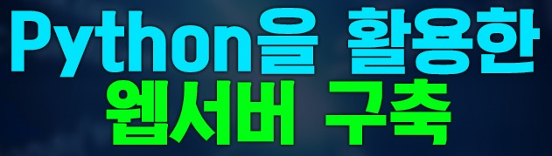
모델 쿼리 셋

Slide 2
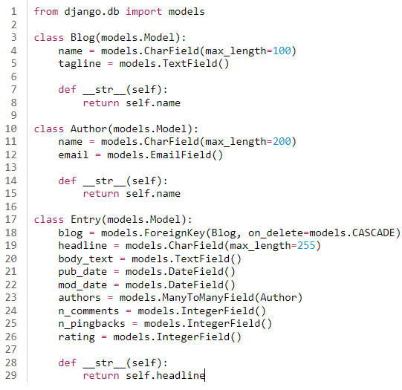
예시 용 모델

Slide 3
테이블 정의
Blog 테이블 컬럼명 | 컬럼 타입 | 장고의 필드 클래스
Id | Integer | PK는 자동으로 생성
name | Varchar(100) | models.CharField(max_length=100)
tagline | Text | models.TextField()
Anthor 테이블 컬럼명 | 컬럼 타입 | 장고의 필드 클래스
Id | Integer | PK는 자동으로 생성
name | Varchar(200) | models.CharField(max_length=200)
email | Email | models.EmailField()

Slide 4
테이블 정의
Entry 테이블 컬럼명 | 컬럼 타입 | 장고의 필드 클래스
id | integer | (자동 생성)
blog | foreignkey(Blog) | models.ForeignKey(Blog,on_delete=models.CASCADE)
headline | varchar(255) | models.CharField(max_length=255)
body_text | text | modles.TextField()
pub_date | date | models.DateField()
mod_date | date | models.DateField()
authors | ManytoMany(Author) | models.ManyToManyField(Author)
n_comments | integer | models.IntegerField()
m_pingbacks | integer | models.IntegerField()
rating | integer | models.IntegerField()

Slide 5

모델 객체 생성(DB에 데이터 삽입)
데이터베이스에 SQL의 INSERT 쿼리를 보내려면 새로운 모델 객체를 생성하면 됨
일반적인 파이썬 객체 생성과 동일
save() 메소드로 DB에 저장
한줄로 표현하고 싶은 경우 create() 사용
Blog.objects.create(name=‘Beatiles Blog’, tagline=‘All the latest Beatles news.’) 도 동일하게 작동

Slide 6
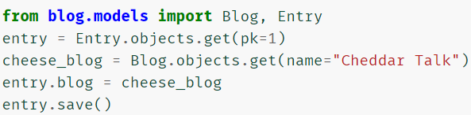

데이터 변경
기존 객체들에 SQL의 UPDATE 문을 실행하고자 하는 경우 객체의 변수 값을 수정 후 save() 함수 호출
단, ForeignKey, ManyToMany는 객체를 연결해야함

Slide 7
쿼리셋 이란?
특정 조건을 만족하는 객체들을 가져오기 위한 것. SQL의 SELECT문에 해당됨
적절한 쿼리셋으로 얻고자 하는 데이터를 추출해야함
Ex) A작가가 출판한 책을 검색 B유저가 2018년도에 작성한 글 조회 등

Slide 8
쿼리셋(QuerySet) 기능
쿼리셋을 생성해도 DB에 직접적인 영향없음
쿼리셋의 결과값이 연산되는 순간
Iteration ( for ~ in 문)
Slicing (Question.objects.all()[:5])
Pickling/Caching
repr()
len()
list()
bool()

Slide 9


QuerySet Caching
데이터베이스에 적게 접근하면서 데이터를 추출할 수 있어야 부하가 적게 걸리고 속도가 빨라짐
장고에서는 이미 추출한 데이터를 캐쉬에 저장하고 불러옴

Slide 10


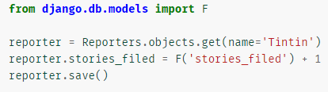
DB 값 충돌 방지 F()
DB에서 직접 작업할 수 있는 것은 Python에서 하기보다 DB에서 처리하는 것이 무결성을 유지하기 적합함
filter, exclude 메소드를 이용해 DB에서 직접 데이터 필터링
값을 Update할 때 F 객체를 사용하면 race condition(두 프로세스가 경쟁해서 한 프로세스의 값을 덮어 씌우는 현상)을 방지함

Slide 11

select_related(), _set
모델의 ForeignKey,many-to-many로 정의된 데이터를 가져올 때 모델명_set으로 사용
select_related는 One-To-Many 관계(ForeignKey)에서 사용할 수 있고, 인자로 테이블명 입력가능 ex) Question.select_related(‘choice’).all()

Slide 12
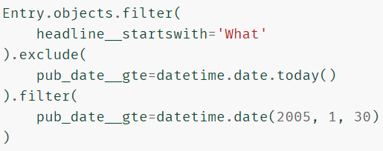
filter, exclude
all() : 해당한 모델의 모든 객체 추출
filter(조건식) : 해당 조건을 만족하는 모든 객체 추출
exclude(조건식) : 해당 조건을 만족하지 않는 모든 객체 추출
쿼리셋은 메소드체인 방식이 허용됨

Slide 13
Field lookups
get, filter, exclude 메소드에 어떤 조건을 만들 때 사용
조건 검색은 속성명__명령어=값 으로 구현

Slide 14


Field lookups - exact
컬럼 값이 우변 값과 정확히 일치하는 객체를 추출
이 조건은 생략이 가능(id__exact=14)와 (id=14)가 동일

Slide 15


Field lookups - iexact
컬럼 값이 우변 값과 일치하는 객체를 추출
영어의 경우 대소문자를 구분하지 않고 검색함 ex) name__iexact=‘beatles blog’ -> Beatles blog, bEATLES BLOG, BeAtLes BLog 등 전부 검색

Slide 16
Field lookups – istartswith, endswith
istartswith
컬럼 값 문자열 시작이 우변 값일 경우 추출
endswith
컬럼 값 문자열 끝이 우변 값일 경우 추출

Slide 17
Field lookups - contains
우변 값이 컬럼의 값에 포함된 경우 객체를 추출
대소문자 구분하지 않음

Slide 18

Field lookups - in
우변 iterable(리스트, 튜플, 쿼리셋) 값이 포함되있는 객체를 추출
__in 조회 값으로 values() or values_list()의 결과로 쿼리셋을 전달한 경우 한개의 필드만 사용 가능

Slide 19
Field lookups - 비교
__gt
우변 값보다 속성 값이 더 큰 객체를 추출
__gte
우변 값보다 속성 값이 크거나 같은 객체를 추출
__lt
우변 값보다 속성 값이 더 작은 객체를 추출
__lte
우변 값보다 속성 값이 더 작거나 같은 객체를 추출

Slide 20

Field lookups - range
일정 범위의 값 안에 들어있는 컬럼 값을 가진 객체를 추출

Slide 21



Field lookups - 날짜
date
datetime 속성을 비교하기 위한 lookup
year, month, day
datetime이나 date 속성의 (년, 월, 일) 비교하기 위한 lookup
해당 lookup뒤에 비교(__gt,__lte 등)을 넣을 수 있음

Slide 22
Field lookups - isnull
컬럼 값이 Null인지 아닌지 판단할 수 있는 lookup
우변에는 True, False가 들어감 (True : Null인 경우를 찾음, False : Null이 아닌 경우를 찾음)

